Slide 1



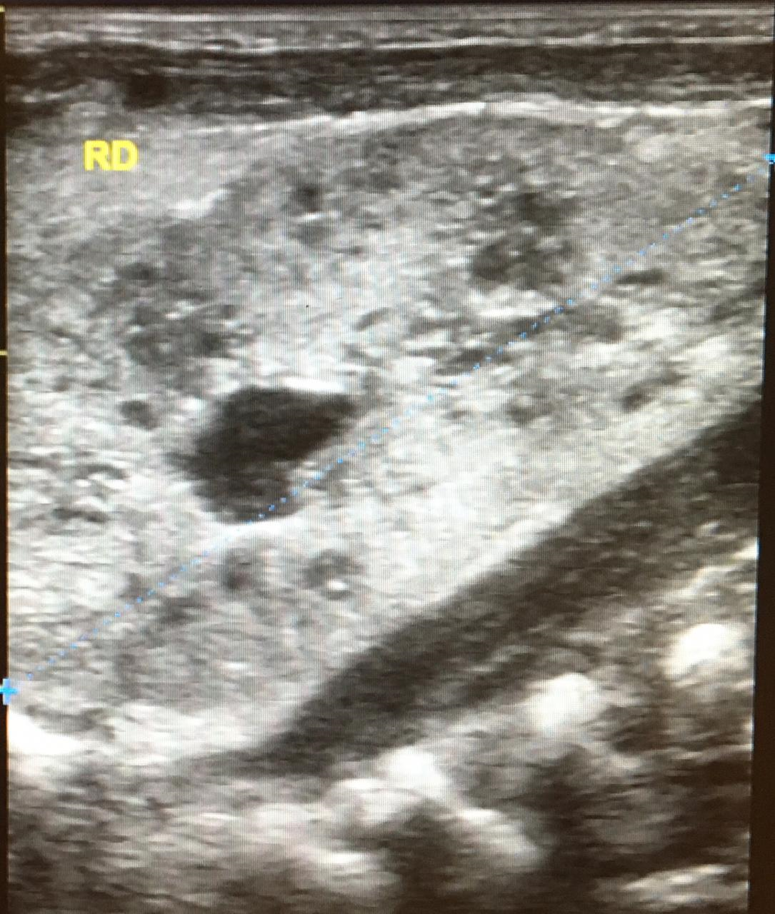
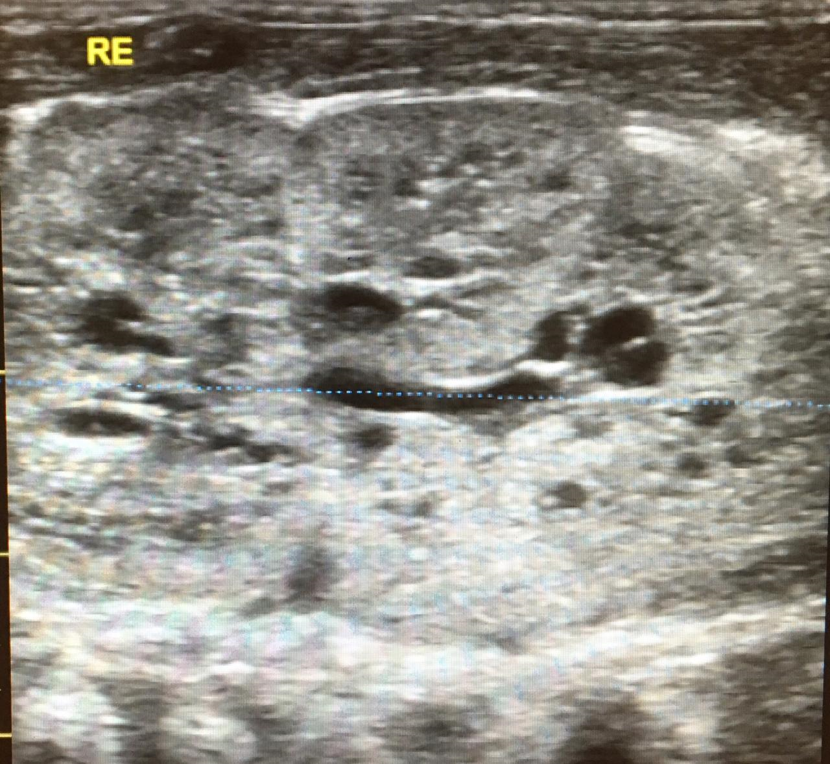
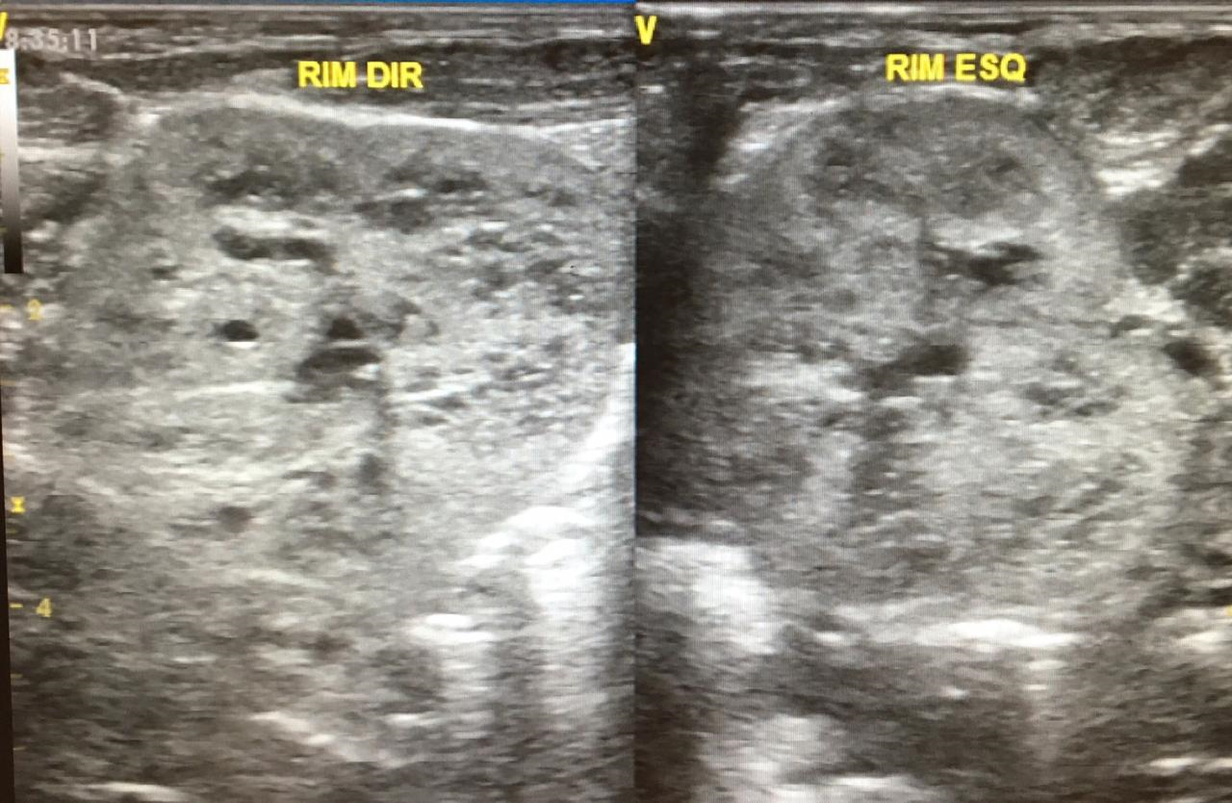
HIPERTENSÃO NO RECÉM NASCIDO – RELATO DE CASO DE DOENÇA RENAL POLICÍSTICA AUTOSSÔMICA RECESSIVA (DRPAR)
Moutinho M.S.; Moreira A.A.M.F., Gaudêncio A.; Junior O.J.L.; Brito V.I.M.; Colares P.P.; Adriana Q.; Vasconcelos S.; Ferreira D.B.; Silva C.A.L.
OBJETIVO:
Relatar o caso de DRPAR por se tratar de uma desordem renal severa com morbidade e mortalidade elevadas, uma vez que a grande maioria das crianças afetadas desenvolvem precocemente hipertensão arterial e precisam de acompanhamento rigoroso.
DESCRIÇÃO DO CASO :
Trata-se de recém-nascido nascido de parto cesárea por Oligoâmnio com 32 semanas, peso de nascimento 1880 gramas, sexo feminino. Necessitou de suporte ventilatório ao nascer, sendo mantido por 5 dias em uso de oxigênio. Evoluiu com hiponatremia episódios de hipertensão arterial na segunda semana de vida com necessidade de anlodipino e reposição enteral de sódio. Ecografia renal identificou rins hiperecogênicos bilateralmente com múltiplos cistos de permeio com perda da diferenciação córtico-medular, sugestivo de doença policística. Não foram identificadas alterações hepáticas no exame. Ecocardiograma e ecografia transfontanela foram normais. O diagnóstico foi realizado com 16 dias de vida, o bebê evoluiu com bom controle pressórico, recebendo alta com 20 dias de vida já em seguimento com a nefrologia pediátrica e sem complicações até o momento.
MÉTODO:
Relato de caso identificado em uma maternidade em Brasília.
DISCUSSÃO:
A doença renal policística autossômica recessiva é rara; varia de um em 20.000 a um em 55.000 crianças nascidas vivas. Cerca de 30% dos neonatos afetados pela doença morrem logo após o nascimento, e aproximadamente 50% dos pacientes progridem para insuficiência renal crônica terminal na primeira década. É uma desordem herdada, não existindo evidências de heterogeneidade genética. Mutações em um único lócus, PKHD1 (Polycystic Kidney and Hepatic Disease 1), mapeado ao cromossomo 6 (6p12.2), são responsáveis por todas as formas típicas. Hiponatremia pode ocorrer em 26,5% dos casos. Alterações extra-renais incluem manifestações hepáticas, varizes de esôfago e colangite, e pioram consideravelmente a evolução clínica do paciente. Mutações no gene PKHD1 (polycystic kidney and hepatic disease 1) são responsáveis por todas as formas típicas desta enfermidade.
CONCLUSÕES:
Salientamos a importância de realização rotineira de ultrassonografia em gestantes para possível diagnóstico intra-útero de doenças císticas renais, exame físico minucioso para detectar massas abdominais palpáveis ao nascimento e acompanhamento de pressão arterial e de função renal nos recém-nascidos, pois quanto mais tardiamente é realizado o diagnóstico, maior a probabilidade de complicações da doença. Daí a importância de pensar na DRPAR diante de neonatos que apresentem hipertensão arterial, visto que o diagnóstico precoce impacta diretamente na diminuição das complicações através de manejo adequado.
REFERÊNCIAS BIBLIOGRÁFICAS
1. Guay-Woodford LM. Autosomal recessive polycystic kidney disease (ARPKD): New Insights from the identification of the ARPKD gene, PKHD1. Pediatr Res. 2002;52:830-1.
2. Loghman-Adham M, Soto CE, Inagami T, Sotelo-Avila C. Expression of components of the renin-angiotensin system in autosomal recessive polycystic kidney disease. J Histochem Cytochem. 2005;53:979-88.
3. Shaikewitz ST, Chapman A. Autosomal recessive polycystic kidney disease: Issues regarding the variability of clinical presentation.
4.J Am Soc Nephrol. 1993;3:1858-62. 4. Zerres K, Hansmann M, Mallman R, Gembruch U. Autosomal recessive polycystic kidney disease. Problems of prenatal diagnosis. Prenat Diagn. 1988;8:215-29.
* Médica coordenadora da neonatologia da Maternidade Brasília-DF. Contato e-mail : afialho@materbrasilia.com.br

